Slide 1
Литературное чтение 4 класс
Учитель: Губанова Карина Александровна

Slide 2
Цель урока:
Познакомить детей с рассказом И.А.Куприна «Барбос и Жулька»;
Отрабатывать навык выразительного чтения;
Учить анализировать поступки героев;
Воспитывать любовь к животным.

Slide 3
Александр Иванович Куприн
Годы жизни : 1870 -1938

Slide 4
Выставка книг А.И.Куприна

Slide 5
«Барбос и Жулька»

Slide 6
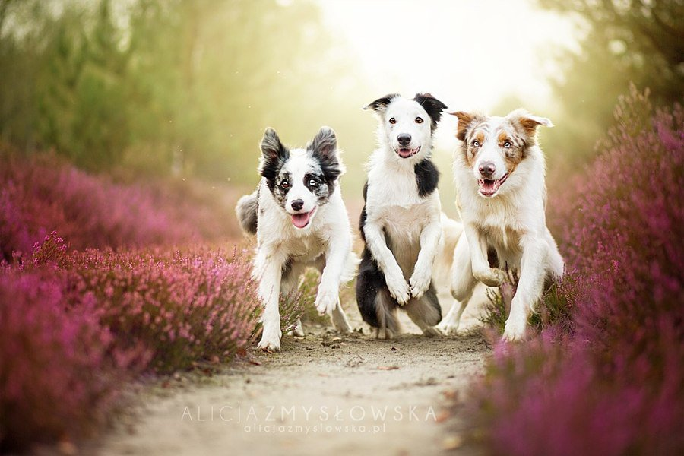
Во дворе щенок играл, Прыгал, бегал и считал: «Раз – прыжок и три кивка, Два – направо голова, Три – налево поворот» – И помчался до ворот, А потом вздохнул и сел: Он устал и присмирел.
Физминутка

Slide 7
Словарно-лексическая работа
Объясните значение слов
Приземистый -
1) малорослый и плотный по сложению; 2) маленький, низкий.
Сталактит -
имеющий форму сосульки, спускающейся с потолка, известковый нарост, образованный просачивающимися каплями.
Фестон -
один из выступов зубчатой каймы по краям штор, занавесок, белья.
Подпалина -
рыжеватое или белесое пятно на шерсти животного.
Триумфальный -
триумф – блестящий успех, торжество.

Slide 8
Словарно – лексическая работа
Объясните выражение
«бывал унизан колючими «репяхами» …»
Подберите синонимы к словам
Льстивый -
вкрадчивый, ласкательный.
Мучение -
страдание, терзание, пытка, маета.
Подберите антонимы к словам
Сходство -
различие, разница.
Взволнован -
спокоен.

Slide 9
Какие слова выбрал Куприн для описания внешности героев?
Жулька Барбос
Маленькая
Тонконогая
Гладкая чёрная шерсть с жёлтыми подпалинами
Невелик ростом
Приземист
Широкогруд
Длинная, чуть вьющаяся шерсть
Шерсть с колючками «репяхами»
Уши со следами «боевых схваток»

Slide 10
Характеры
Барбоса Жульки
Верность
Независимость
Разбойничья натура
Неаккуратный
Деликатность
Застенчивость
Вежливость

Slide 11
Работа с иллюстрацией

Slide 12
Кто изображён на рисунке?
Как вы думаете, какой эпизод изобразил художник?
Каким мы видим барбоса в этот момент?
Какие чувства в этот момент он испытывает?

Slide 13
Чему учит нас этот рассказ?
Дружбе, верности.

Slide 14
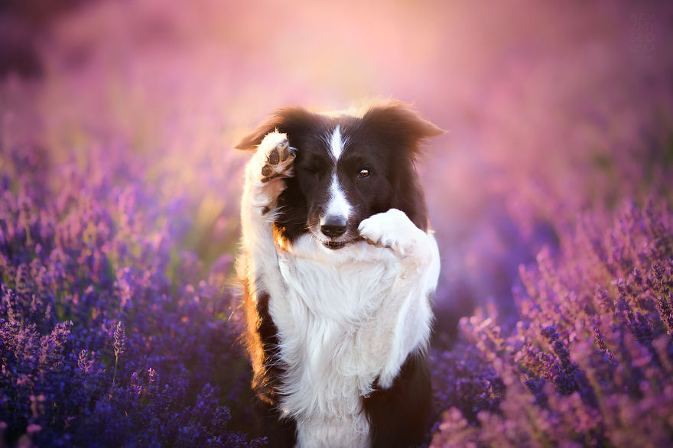
Домашнее задание
Нарисовать героев рассказа А.И.Куприна «Барбос и Жулька»
Составить кроссворд по рассказу И.А.Куприна «Барбос и Жулька»

